Slide 1
Tommy Brismo
tommy.brismo@tele2.se
Mob 0720700475
Mob 0768080929

Slide 2
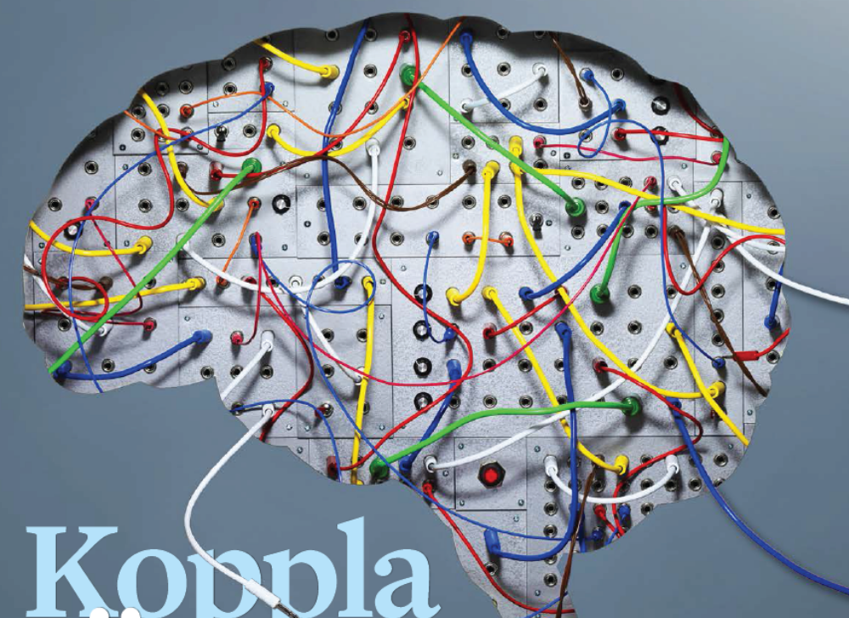
Projekt

Slide 3
KTH Projektledning, rubriker som gås igenom
1. Projekt som arbetsform
2. Projektförberedelser
- initiering
- förstudie
- skapa projektgruppen
- planering av projekt
- ekonomi, risk & kvalitet
3. Genomförande
- kommunikation
- att leda genomförandet
- projekt på rätt kurs
- leda & arbeta i projekt
- resultat av projekt
4. Avslut & effekthemtagning
- avsluta projekt
- följa upp effekten
- förändringsledning

Slide 4
Dagar Projektledning
Onsdag 25/3 kl 9-12, BB101x + BB1180
Måndag 30/3 kl 13-16, BB101x + BB1180
Utdelning/genomgång av hemuppgift 31/3 kl 13-15, BB1180
Redovisning hemuppgift 20/4, BB1180
Köp av boken ”DISC……” kontant 325 kr

Slide 5
Projekt som arbetsform

Slide 6
Vi organiserar oss
Linjeorganisation, alla ser sina roller i organisationen, ansvarsfördelningen är tydlig, beslutsvägarna likaså, knepigt att anpassa sig till nya yttre förutsättningar, passiva medarbetare skapas…
Matrisorganisation, flexibel, anställd vertikalt i linjen men arbetet bedrivs tvärfunktionellt, uppgifter löses specifikt i grupper. Knepigt med dubbla beslutsvägar….
Projektorienterad organisation, kortsluter linjeorganisationens besluts- och ansvarsvägar, temporär, fokus på mål och kundnytta,
Nätverk (SharePoint/Connections), utmanande, stora krav på flexibilitet, lita på varandra, What’s in it for me ?

Slide 7
Syfte i/med en organisation
Uppnå ökad effektivitet, resultatförbättringar genom intäktsökningar/kostnadsreduceringar
Utveckla egna marknaden
Leverera kundnytta för fortsatt överlevnad
Uppnå gemensamma mål (objektivt mätbara)
Maximera ägarnas avkastning, exitar
……

Slide 8
Struktur, Processer, Kultur i organisationer
Struktur: funktioner, befattningar, hierarkier, titlar, rangordningar…..
Processer: handlingar, händelser, innovationer, utveckling, visionsarbete, strategiarbete, intäkts-, produktions-, leverans-, affärs-modeller….
Kultur: värderingar, normer, språk, symboler, ledarskap, motivation, feedback….

Slide 9
Processerna
Utgör organisationens livsfunktioner
De har sitt ursprung i företagets affärside
Processerna skapar det mervärde som kunderna är beredda att köpa/betala för (Kundnyttan)
Varje aktivitet har en leverantör och en köpare och många ftg arbetar med att identifiera/reducera allt onödigt som inte ger någon kundnytta (lean, agile…)
Processerna utformar ftg organisation, (bör vara så i alla fall)…

Slide 10

Affärsmannaskap och fokuserade medarbetare är en KFF
Medarbetarutveckling
Sälj/Marknad
Ledar och Organisations utveckling
Verksamhet
>>
$ %
>>
Gör rätt saker rätt – Affärsutveckling
Gör de rätta sakerna – Operationell effektivitet
Rätt position
Optimerad
vinst & resultat
Rätt fokus
Resultat
$ %
Rätt aktivitet
Aktivitet
Som vanligt ..…
Tid

Slide 11
Organisationen
FTGs organisation påverkas av förändringarna i samhället till följd av ex. ny teknik, nya kunskaper, ändrade levnadsförhållanden, ekologi, politik…
Vi vet mer o mer om medarbetares beteenden i organisationer samt olika organisationsformer
Vi som anställda/medverkande ställer nya krav på de organisationer vi vill verka inom
Sociala medier kommer att påverka vårt sätt att organisera oss allt mer

Slide 12
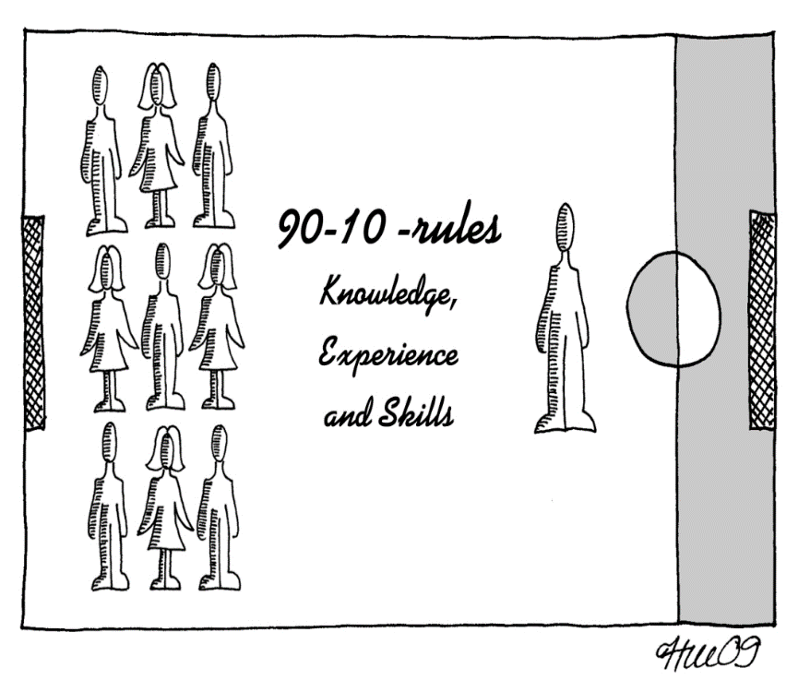
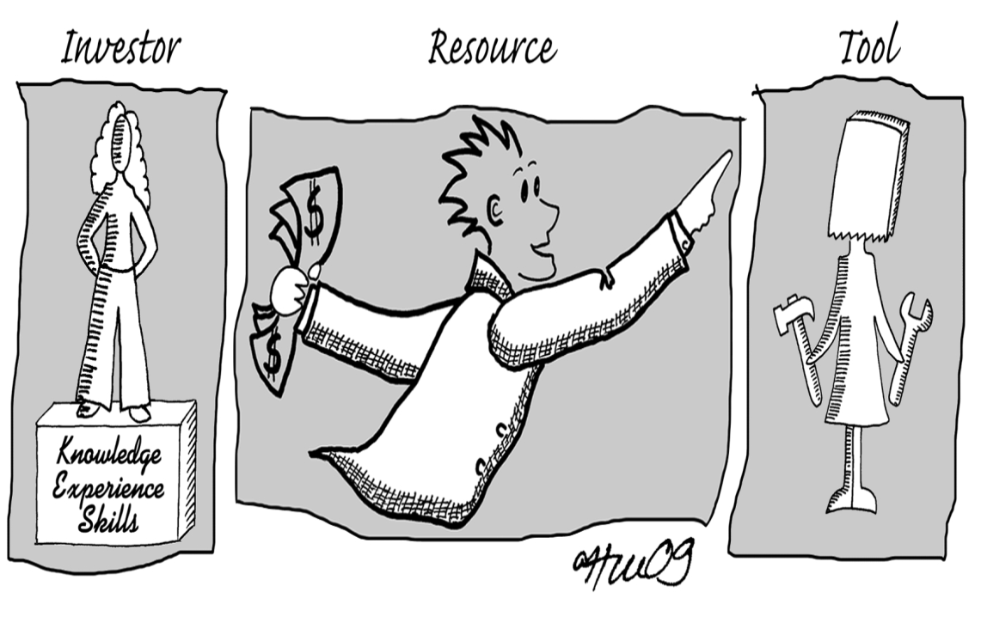

Slide 13

Den rationella världen – Chefskap (Vad?)
Analys, planering, mål, fakta, logik, metoder, organisation (10)
Den dynamiska världen –Ledarskap (Hur?)
Ledarskap, samarbete, delaktighet, förståelse och ansvar (90)

Slide 14

Idag gäller det att överraska, ha förmågan att förändras och fatta beslut. Det är de snabba och kreativa som är framtidens vinnare..

Slide 15
Projekt skall uppnå resultat
- internt och externt, med egna och/eller externa resurser

Slide 16
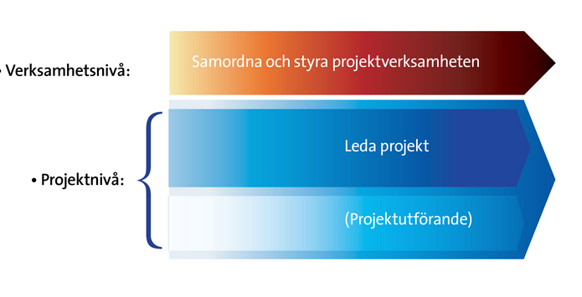
Det finns 3 nivåer i ett projekt
Verksamheten, projektledning och genomförandet

Slide 17
Uttryck
Mission (vad ett ftg försöker bli)
Vision (i vilken riktning ett ftg vill röra sig, syftet)
Strategi (vilken väg ett ftg valt för att komma dit)

Slide 18
Vilken affärsnytta levererar projektet?
Företagets vision, syfte med verksamheten
Affärside,
- vilken målgrupp vänder ftg sig till?
- vilka behov tillfredsställs hos målgruppen?
- på vilket sätt tillfredsställer vi/ni behovet?
- övergripande mål på egen enhet?
Projektmål
på vilket sätt är projektets mål kopplat till de övergripande målen?

Slide 19
1. Verksamhetsnivån ansvaret för den långsiktiga utvecklingen
Ett företags/organisations vision och affärsmål är styrande för arbetet på verksamhetsnivån
De övergripande målen påverkar arbetsinnehållet och organisationens utformning
Ledningen styr verksamheten genom att formulera och utarbeta strategier. Detta är en del i affärs- och verksamhetsplaneringen
Strategierna anger vägen mot affärsmålen
- bryts ned i handlingsplaner
- temporära -> projekt
- permanenta – rutiner i det dagliga arbetet
Ansvar för prioriteringar, projektmodell, ledningssystem,

Slide 20
Ledningen styr projekt genom att:
Initiera, följa upp och avsluta projekt
Säkerställa att projekten ligger i linje med affärsmålen
Tilldela resurser
Samordna projekten inom verksamheten
Tillhandahålla styrverktyg och projektmodeller
Hantera organisationens affärsmöjligheter och risker
Utse PL
Ställa krav på projektledaren

Slide 21
2. Leda projekt
Projektledaren leder projekt genom att:
Se till att projektmålet uppnås
Kommunicera och delegera uppgifter
Engagera och motivera projektdeltagare
Tillämpa styrverktyg och projektmodeller
Rapportera utfall och hantera ändringar
Hantera affärsmöjligheter/risker som berör projektet

Slide 22
3. Projektgenomförande
Projektgruppen utför projektet genom att:
Se till att delegerade uppgifter utförs enligt plan
Följa organisationens kvalitetssystem, metoder och rutiner
Föreslå förbättringar av lösningar, processer och planer
Kommunicera läget
Rapportera möjligheter och risker som de upptäcker

Slide 23
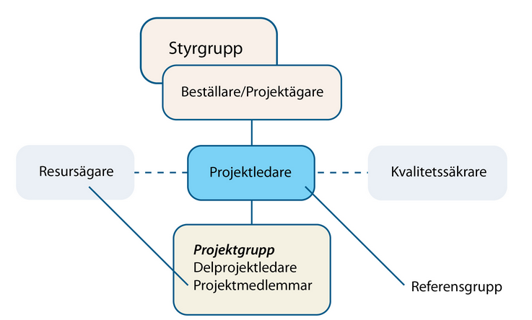
Projektorganisation

Slide 24
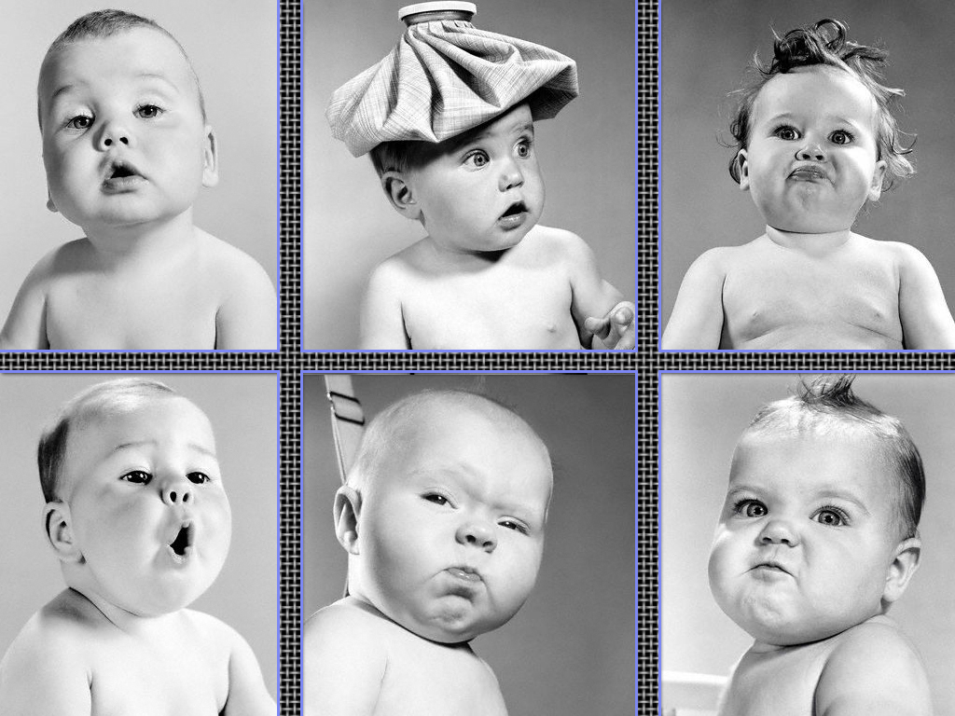
Samverkan i projekt……
Makt
Beteende
Normer
Drivkrafter
Attityder
Värderingar
Social
mångfald
Hur så? Vad var
frågan nu igen?
Jag fattar
inte ett smack!
Jag får köpa läget..
Kan jag gå nu?
Har viktigare att göra!
Åhhh..tuta & kör!
Planera kan vi göra
senare…
Jag kommer att sopa
till dig om vi inte lyckas!!!
Hmm, hur tänker
du då? Struktur?

Slide 25
Samtal….
Man brukar säga att projekt kortsluter den hierarkiska organisationsstrukturen. Vad menas?
Hur kan man lösa problemet med delat ledarskap, det vill säga att personer som är med i projekt har två chefer som ställer krav? Projektledaren i projektet men också den ordinarie chefen utanför projektet i linjen?

Slide 26
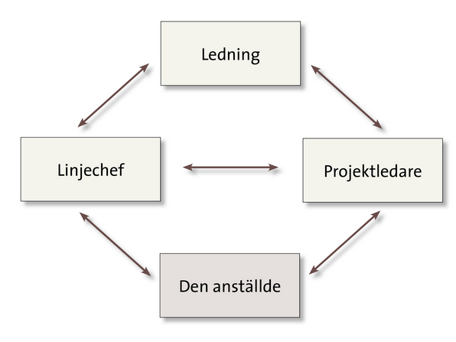
Lojalitet

Slide 27
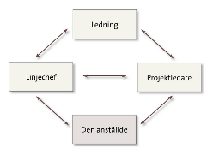
Lojalitet mot chefer/ledare
Projekt har oftast 2 chefer, linjechef-projektledare, (vad som är viktigast är ledningens ansvar att förmedla till alla berörda)
Chefer/ledare skapar nytta genom att utveckla individer och processer
Projektledare skapar nytta genom att leverera resultat och förändringar
Linjechefer kan ha svårt att släppa till resurser -> skapar problem i linjen. Få belöningssystem främjar samarbete över organisationsgränser
PL kan se chefer som hinder
Chefer/ledare kan se PL som konkurrenter

Slide 28
Effektiva TEAM
En tydlig organisation med en klar och definierad affärsidé, som stödjer innovationer och värdesätter hög kvalitet, tillhandahåller mänskliga och tekniska resurser, förväntar framgångar och belönar medarbetare utgör en bra grund för framgångsrika team.
4 stadier: Tillhörighet och trygghet, Opposition och konflikt, Tillit och struktur, Arbete och produktivitet
Projekt påverkas av företagskulturen som råder. Det som den enskilde individen upplever som belönande kommer att utföras. Uppgifter som överordnande uppmärksammar känns meningsfulla och blir gjorda medan andra lika viktiga sysslor prioriteras ned om de inte mäts.

Slide 29
Områden att mäta i team
Stress
Kommunikation
Samarbete
Konflikter
Etik och moral
Individen
Teamanalyser mäter viktiga egenskaper för ett framgångsrikt team, som t.ex. gemensamt mål, tillit, ledarskap och feedback. Verktyget belyser vilka egenskaper teamet som helhet upplever som viktiga men också hur bra teamet anser sig vara på dessa.
Kick-Off är ett bra sätt att starta ett projekt. Med en tydlig agenda…

Slide 30
Ledningen styr projekt med beslutspunkter:
Beslutspunkterna är projektägarens verktyg för att kontrollera och styra projektet (grindar, tollgates..)
Exempel:
- Projektet initierat och förstudien ska starta
- Förstudien klar och planeringen ska starta
- Projektplaneringen klar
- Projektgenomförandet ska starta
- Projektet avstämt
- Resultatet överlämnat och målet godkänt
- Projektet stängt
- Effektmålet avstämt
Utfallet vid en beslutspunkt kan vara
1. Fortsätt projektet
2. Gå tillbaka och omarbeta/komplettera underlag
3. Avsluta projektet, skriv slutrapport, avveckla gruppen

Slide 31
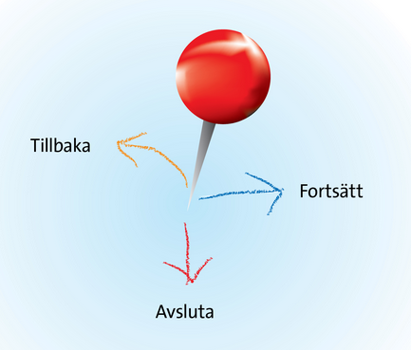
Ledningens beslutspunkt

Slide 32
Projektledaren leder med milstolpar
En milstolpe är ett etappmål på vägen mot slutmålet
En milstolpe är ngt som skall ha uppnåtts, även ngt till/från projektet
En övergripande plan som visar projektets milstolpar är ett bra kommunikationsverktyg
Milstolparna är avstämningspunkter som syftar till att hjälpa PL att följa projektet samt rapportera status under genomförandet
Projektgruppen har som uppgift att se till att milstolparna uppnås

Slide 33
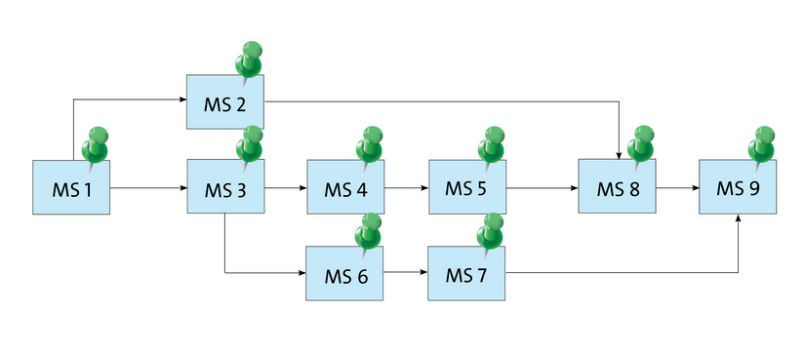
PL leder projektet med Milstolpar

Slide 34
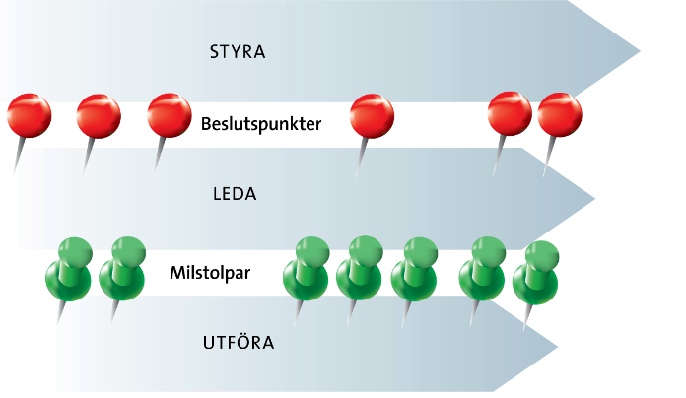

Slide 35
Projektförloppet
Ett projekt kan beskrivas som en process, med start och slut. Ju mer detaljerad processen är beskriven desto högre grad av styrning har projektarbetet och därmed kraven på hur arbetet skall utföras.
Processdefinition
- En process är en serie av sammanhängande
aktiviteter
- En process förädlar en vara eller tjänst för att
tillgodose ett behov
- En process har minst en leverantör som levererar
indata och en kund som är mottagare av utdata
Processer beskrivs och fastläggs i metodbeskrivningar och kvalitetsmanualer
Ofta skiljer man på kärnprocesser och stödprocesser

Slide 36
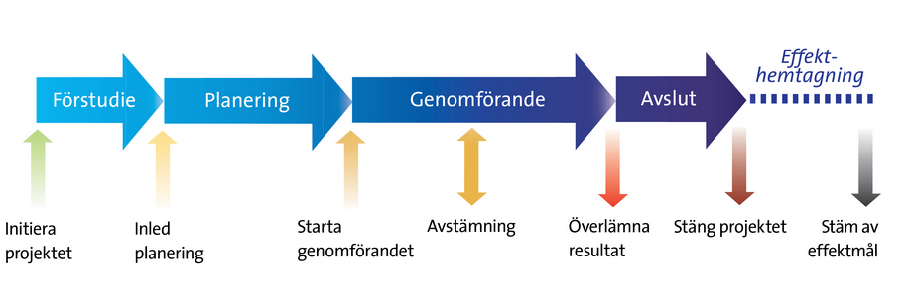

Slide 37
Projektfaserna
Förstudie, analysera förutsättningar och specificera uppdraget
Planering, producera planer för genomförandet
Genomförande, arbeta i projektet och inför resultatet
Avslut, utvärdera och avveckla projektet
Alla projekt börjar med ett behov att något skall förändras eller utvecklas
Forskningsprojekt – utgår från en ide som skall utredas
eller en tes som skall testas. Kräver
ofta forskningsanslag för att kunna
startas och leverans kan ske i form
av en rapport eller en vetenskaplig artikel

Slide 38
Avstämning/audit under genomförandet
Styrning/effektivitet
Mätningar
Avstämningar
Tid

Slide 39
Performance Management
Utifrån mål och roll
Individuella mål och aktiviteter
Individuella beteendemål och aktiviteter utifrån värderingar
PROJEKTMÅL
Mätbara Mål
Kontinuerligt mäta, följa upp och ge återkoppling
Coachning
Kontinuerligt uppdatera mål och förutsättningar
Konsekvenser
Uppföljning
och Coachning
Belöna vid hög prestation
Handlingsplan med åtgärder vid otillräcklig prestation
Byte av roll vid underprestation
Utvärdera
prestation
Utvärdering av måluppfyllnad och beteenden utifrån mål

